Slide 1
信息隐藏实验一

Slide 2
基本图像信息隐藏方法实践

Slide 3
实验课总体要求
考勤要求：
1.每次实验课前15min签到
2.每次实验课需检查相关任务，当天未完成检查的同学实验成绩降档（请各位同学提前预习）
3.因生病等重大事项缺勤需跟教辅请假说明，下次实验课检查相关任务，无故缺席按旷课处理。
4.每次实验通过验收即可离开实验室
3

Slide 4
实验课总体要求
关于抄袭(态度问题)
1.杜绝抄袭同学以及往届学生的报告、杜绝“移花接木”
2.所有的实验报告都会被专业的工具查重
3.一经发现，按考试作弊处理
要求：代码可以参考别人的，但必须看懂，要跑自己的数据，独立地完成整个实验过程。
4

Slide 5
实验1-2内容
一、 Matlab基本操作（提前自学实践）
二、 图像变换及翻转实验（提前自学实践）
三、 LSB隐写
四、DCT域隐写
五、二值图像隐写（扩展实验）

Slide 6
三、LSB隐写
LSB与MSB平面图的观察
LSB（Least Significant Bites）最不重要位，最低有效位。
MSB（Most Significant Bites）最高重要位，最高有效位。
实验3.1（P141）
将图像各个分量的LSB清0，如下：
>> data = imread('lenna.jpg');
>> data1 = bitand(data,254);%bin2dec
>> subplot(2,2,3)imshow(data1);

Slide 7
三、 LSB隐写
LSB与MSB平面图的观察
LSB（Least Significant Bites）最不重要位，最低有效位。
MSB（Most Significant Bites）最高重要位，最高有效位。
实验3.1
将图像各个分量的MSB清0，如下：
>> data2 = bitand(data,127);
>> subplot(2,2,4)imshow(data2);
原图：
>> subplot(2,2,1)imshow(data);

Slide 8
三、 LSB隐写
LSB隐写：顺序选取图像载体像素
实验3.2
嵌入：
1）顺序选取图像载体像素的LSB，作为秘密信息载体
2）将n比特秘密信息按位替换到载体中
3）将载体重新写入图片
提取：
1）顺序选取图像载体像素的LSB，作为秘密信息载体
2）提取载体的前n位

Slide 9
三、 LSB隐写
LSB隐写：随机选取图像载体像素
顺序选取像素点导致图像各部分统计特征不一致。为了解决这一问题，可以随机间隔选取像素序列。与顺序嵌入相比，需要设计随机取点的算法。
实验3.3
1）设计随机取点的算法，随机选取像素点嵌入秘密信息
2）提取秘密信息
3）画出随机位置
4）对比隐写前后图像直方图，分析LSB隐写导致的值对效应

Slide 10
四、DCT域隐写
变换域隐写
离散余弦变换DCT/离散小波变换DWT
JEPG压缩方式
1）色彩空间转换 （RGB空间到YUV空间）
2）缩减取样（减少U，V的成分）
3）离散余弦变换（DCT变换）
分别在Y，U，V上取8*8的块做DCT变换
4）量化（量化表）
5）编码

Slide 11
四、 DCT域隐写
图像DCT相关操作
实验4.1 熟悉图像整体DCT变换
>>data=imread(image);
>>data1=data(:,:,1);
>>DCTdata=dct2(data1);
>>subplot(121),imshow(data);title(‘原始图像’)；
>>subplot(122),image(DCTdata)

Slide 12
四、 DCT域隐写
图像DCT相关操作
实验4.2 熟悉图像分块体DCT变换
B=blkproc(A,[m,n],fun,P1,P2…)
>>data=%ReadImageSingle
>>T=dctmtx(8);
>>result=blkproc(data,[8 8],’P1*x*P2’,T,T’);
>>result2=blkproc(result,[8 8],’P1*x*P2’,T’,T);
%反变换
分析result的数值分布特点

Slide 13
四、 DCT域隐写
图像DCT相关操作
实验4.3 对图像DCT系数的高频系数做删除操作，逆DCT变换后，查看图像视觉质量。
参考：《实验教程》P84-85利用DCT变换对输入图像进行压缩的例子

Slide 14
四、 DCT域隐写
DCT域信息隐藏—两点法
算法原理：通过在一个图像块中调整两个DCT系数的相对大小，隐藏秘密信息。
两个DCT系数大小关系与秘密消息的映射规则
 | 1
 | 0

Slide 15
四、 DCT域隐写
两点法嵌入过程
1）将载体图像分为8×8的块，做二维DCT变换
2）用 来表示选中的两个系数的坐标
3）对于第i bit秘密信息
if（要隐藏信息‘1’）
make
else
make
4）逆DCT变换，还原图像

Slide 16
四、 DCT域隐写
DCT系数的选择
1）量化系数一致：表明两个DCT系数在数量级上一致。如果选定位置的系数相差太大，修改后对图像影响较大。
2）位于DCT的中频部分：兼顾不可见性和鲁棒性。通常选择(5,2)和(4,3)或者(2,3)和(4,1)
3）放大系数差值：如果选定位置的系数相差很小，很难保证隐秘图像在保存、信道上传输不发生变化。需要引入一个控制量α对系数差值进行放大，即使得

Slide 17
四、 DCT域隐写
分析α对算法的影响
α是为了避免传输过程中编码错误而引入的控制量。
α越大鲁棒性越好，对图像的破坏越大。 a越小鲁棒性越差，对图像的破坏越小。
1）取不同的质量因子和a，观察随着质量因子的变化，不同额a对应的误码率如何变化并作图
imwrite(image,’temp.jpg’,’jpg’,’quality’,q);
2）在嵌入同样信息的情况下，观察随a的增大，图片发生的变化

Slide 18
四、 DCT域隐写
两点法消息提取过程
1）对图像进行二维DCT变换
2）比较每一块中约定位置的DCT系数值，根据其相对大小，得到隐藏信息的比特串，从而恢复出秘密信息

Slide 19
四、 DCT域隐写
DCT域隐写—三点法
算法原理：利用DCT中频系数中的三个系数之间的相对关系来对秘密信息进行编码。
DCT系数大小关系与秘密消息的映射规则
 | 嵌入1
 | 嵌入0

Slide 20
四、 DCT域隐写
参数D
参数D的选择要考虑隐藏的健壮性和不可察觉性之间的平衡，D越大，隐藏算法对于图像处理就越健壮，但是对图像的改动就越大，越容易引起察觉。
DCT系数大小关系与秘密消息的映射规则
 | 1
 | 0

Slide 21
四、 DCT域隐写
三点法嵌入过程
选择三个DCT系数，使得它们满足上述关系；
如果需要做的修改太大，则放弃该块并标识为“无效”，对这三个系数做小的修改，使得：
或

Slide 22
四、 DCT域隐写
三点法提取过程
1）对图像进行DCT变换
2）比较每一块相应三个位置的系数，从它们之间的关系，可以判断隐藏的是信息“1”、“0”还是“无效”块，得到隐藏信息的比特串，从而恢复出秘密信息

Slide 23
四、 DCT域隐写
实验4.4
1）编写两个函数，实现两点法或三点法的嵌入和提取。
2）要求适应任意载体图像。
3）分析隐写图像在JPEG压缩条件下的健壮参数a与算法鲁棒性的关系 （两点法）。

Slide 24
五、二值图像隐写
二值图像隐写的基本思想
二值图像只有两个灰度级，每个像素点均为黑色或者白色。
使用一个特定区域中黑像素的个数来编码秘密信息。
P1 (Bi)在50%附近时，传输错误极有可能破坏嵌入的消息为了使整个系统对传输错误和图像修改具有鲁棒性, 必须约束嵌入处理过程。
B_{i}黑像素的个数与秘密消息的映射规则
P₁ (B_{i})>50％ | 嵌入一个1
P₀ (B_{i})> 50％ | 嵌入一个0

Slide 25
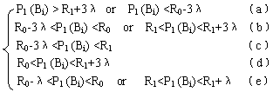
五、二值图像隐写
对P1 (Bi)的调整
R1>50％，R0<50％ ，λ是传输中允许改变的像素百分比
嵌入0 → P1 (Bi)∈[R1 , R1 + λ]
嵌入1 → P1 (Bi)∈[R0 - λ , R0]
如果需要修改太多的像素, 就把这块标识成不可用块
不可用块
最终隐藏块

Slide 26
五、二值图像隐写
[R1 , R1 + λ]
[R0 - 3λ , R0]

Slide 27
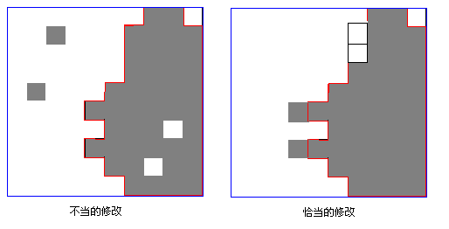
五、二值图像隐写
二值图像的修改
二值图像像素的修改必须先寻找边界，继而在边界处修改。白色或黑色区域的边界向外（内）扩大（减小）几个像素的面积则被认为是不可察觉的。
在二值图像中，有四连接和八连接两种像素连接的定义方法。采用的连接定义不同，得到的图像边界也不同。

Slide 28
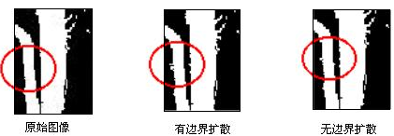
五、二值图像隐写
二值图像的修改
在二值图像像素的修改中，要防止边界扩散现象。
边界扩散与无边界扩散对图像的影响不同。

Slide 29
五、二值图像隐写
信息嵌入步骤
1）读取秘密信息和载体图像信息
2）确定图像块的首地址
3）分析可用的图像块
4）修改每块的像素关系，完成信息嵌入
5）信息写回保存

Slide 30
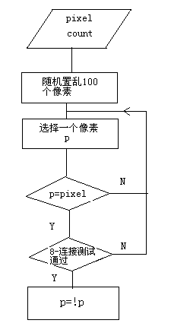
五、二值图像隐写
修改像素值流程
我们在10×10的范围内随机置乱100个点。然后根据置乱后的顺序找到第一个与所输入的像素值相同的像素，进而判断它的八连接有没有与之相反的像素，如果有则表明这一点可以是边界，可以修改；否则继续往后寻找。
结合块首地址，我们可以在每一块中任意确定一个像素。

Slide 31
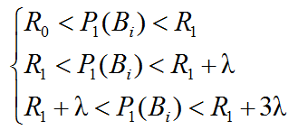

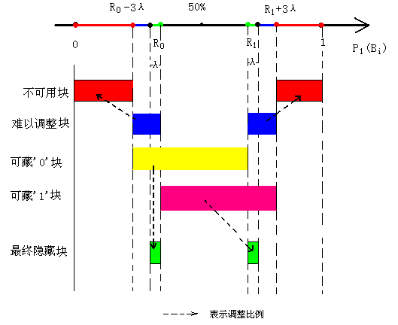
五、二值图像隐写
Count的确定

Slide 32
五、二值图像隐写
消息提取步骤
1）读取隐写图像信息
2）根据密钥确定图像块的首地址和图像块使用的顺序
3）按顺序分析图像块
4）按照每块的像素关系，完成消息提取
5）消息写回保存

Slide 33
五、二值图像隐写
健壮参数λ对实验结果的影响
在R0，R1一定的情况下
一般取λ为2%，选用不同的载体实验时，建议先对λ作简单的测试
λ | 修改的像素 | 容量 | 提取正确率
较小 | 较多 | 较大 | 较低
较大 | 较少 | 较小 | 较高

Slide 34
五、二值图像隐写
阈值R0，R1对实验结果的影响
适当调整R0和R1的距离，可以减小所分析的图像块的数量。
R0, R1 | 消息长度 | 分析的图像块数量
R0 =49, R1 =51 | 24bits | 615
R0 =45, R1 =55 | 24bits | 299

Slide 35
五、二值图像隐写
实验5.1（可选）
1）实现二值图像信息嵌入和提取
2）对隐写图像进行随机加噪，分析阈值R0，R1 以及健壮参数λ对算法鲁棒性的影响

Slide 36
实验报告
实验课检查内容
实验3.3、4.3、4.4
下列实验须撰写实验报告
实验3.3、4.3、4.4、5.1（可选）（已高亮标注）
命名：学号_姓名_第1次实验.pdf
实验报告提交
下次实验课之前
邮箱：2019302180203@whu.edu.cn

